Slide 1
第 12 章（对应全版教材的第13章）
体 系 结 构 设 计

Slide 2
customer requirements
"four bedrooms, three baths,
lots of glass ..."
architectural design

Slide 3
本章内容
12.1 软件体系结构
12.2 体系结构类型
12.3 体系结构风格
12.4 体系结构考虑要素
12.5 体系结构决策
12.6 体系结构设计
12.7 评估候选的体系结构设计
12.8 经验学习
12.9 基于模式的体系结构评审
12.10 体系结构一致性检查
12.11 敏捷性与体系结构

Slide 4
体系结构
当你考虑建筑物的体系结构时，脑海中会出现很多不同的属性。在最简单的层面上，会考虑物理结构的整体形状。但在实际中，体系结构还包含更多的方面，它是各种不同建筑构件集成为一个有机整体的方式：
  是建筑融入所在环境并与相邻的其他建筑相互吻合的方式；
  是建筑满足既定目标和满足主人要求的程度；
  是对结构的一种美学观感 (建筑的视觉效果)，以及纹理、颜色和材料结合在一起创建外观和内部“居住环境”的方式；
  是很多微小的细节—灯具、地板类型、壁挂布置等的设计。
  总而言之，它是艺术。

Slide 5
软件体系结构
也称架构，它是系统的一个或多个结构。
  结构中包括：构件，构件的外部可见属性以及它们之间的相互关系。
软件体系结构的作用：
  (1) 对设计在满足规定需求方面的有效性进行分析；
  (2) 在设计变更相对容易的阶段，考虑体系结构可能的选择方案；
  (3) 降低与软件构造相关联的风险；

Slide 6
软件体系结构
“体系结构”和“设计”这两个术语之间有明显的不同。设计是体系结构的一个实例，类似于对象是类的实例。
  例如，考虑“客户机—服务器”体系结构，我们可以使用Java平台 (Java EE)或者Microsoft平台 (.NET框架)选择基于该体系结构的多种不同的实现方式设计一个以网络为中心的软件系统。
  可见，对于同一个体系结构，可能会产生多种基于该体系结构的设计。

Slide 7
软件体系结构
体系结构为何重要？
  有助于利益相关者的交流 (对体系结构的关注点不同)；
  突出了早期设计决策，这些决策对随后的软件工程工作有深远影响，同时对系统的成功有重要作用；
  构建了一个相对小的，易于理解的模型，该模型描述了系统如何构成以及其构件如何协同工作。

Slide 8
体系结构描述
不同的利益相关者会从不同的角度理解体系结构，这个角度是由不同的关注点驱动的。
办公大楼的建筑师必须和许多不同利益相关者一起工作：
  办公楼业主(一个利益相关者)关心的主要问题是确保大楼美观，以及提供充足的办公空间和基础设施，以保证它的盈利能力。
  建筑师必须使用建筑视图进行描述，以解决业主关心的问题。建筑师使用的是建筑物的三维图纸(为了说明外观美感)和一组二维平面图(为了解决利益相关者关心的办公空间和基础设施问题)。
  结构钢制造商将提供建筑骨架所需的钢材。结构钢制造商需要有关支持大楼的结构钢的详细建筑信息，包括钢梁的尺寸、连接、材料和许多其他详细信息。

Slide 9
体系结构描述
IEEE标准将体系结构描述 (architectural description, AD)定义为“记录体系结构的产品集合”：
  该描述本身使用多视图来表述，这里的每个视图是“从一组[利益相关者]关注点的角度观察整个系统的一种表示”。
    盲人摸象

Slide 10
体系结构决策描述模板
设计问题：描述将要解决的体系结构设计问题。
解决方案：陈述所选择的解决设计问题的方法。
分类：指定问题和解决方案陈述的分类(例如，数据设计、内容结构、构件结构、集成)
假设：指出任何有助于制定决策的假设。
约束：指定任何有助于制定决策的环境约束(例如，技术标准、可用的模式、项目相关问题)。
候选方案：简要描述所考虑的体系结构设计候选方案。

Slide 11
体系结构决策描述模板(2)
争论：陈述为什么选择这种解决方案而不是其他的候选方案。
意义：指出制定决策对设计的影响。选择的解决方案会在某种程度上约束设计吗?
相关决策：其他记录的决策和该决策有什么相关性?
相关关注点：其他相关的需求和该决策有什么相关性?
工作产品：指出在体系结构描述中，决策会在哪里体现出来。
注释：其他团队的备忘录或文档。

Slide 12
本章内容
12.1 软件体系结构
12.2 体系结构类型
12.3 体系结构风格
12.4 体系结构考虑要素
12.5 体系结构决策
12.6 体系结构设计
12.7 评估候选的体系结构设计
12.8 经验学习
12.9 基于模式的体系结构评审
12.10 体系结构一致性检查
12.11 敏捷性与体系结构

Slide 13
体系结构发展过程-1
单主机结构：
  界面、数据和程序集中在单台主机上；
  不需要考虑多用户并发操作的问题。
C/S (Client/Server)结构：
  常见的服务器端体现为关系数据库；
  客户端负责显示和业务逻辑处理；
  在部署和扩展性方面存在不足：系统升级需要一一更新所有客户端。
B/S (Browser/Server)结构：
  瘦客户端：浏览器或客户端程序(Applet等)

Slide 14
体系结构类型
人工智能—模拟或扩大人类认知、运动或其他有机体过程的系统。
商业和非盈利的—工商企业营运必要的系统。
通信—提供用于数据传输和数据管理、数据的用户连接或者数据展示的基础设施的系统。
内容创作—用来创建或管理文字或多媒体人造物品的系统。
设备—与物理世界交互的系统，可以为个人提供某种有意义的服务。
娱乐与运动—管理公众事件或者提供大众娱乐体验的系统。
金融—为转账和理财以及其他安全事务提供基础设施的系统。
游戏—为个人或群体提供娱乐体验的系统。
行政管理—支持地方、州、联邦、全球或者其他政治实体的管理和运作方式的系统。

Slide 15
体系结构类型
工业—模拟或控制物理过程的系统。
法律—支持法律的系统。
医疗—诊断或治疗，或者有助于医学研究的系统。
军事—用于商议、通信、指挥、控制和信息的系统，也有用于进攻和防卫武器的系统。
操作系统—位于硬件之上提供基本软件服务的系统。
平台—位于操作系统之上提供高级服务的系统。
科学—用于科学研究和应用的系统。
工具—用来开发其他系统的系统。
运输—控制水上、地面、空中或者太空交通工具的系统。
实用程序—与其他软件交互作用的系统，可提供某些有意义的服务。

Slide 16
本章内容
12.1 软件体系结构
12.2 体系结构类型
12.3 体系结构风格
12.4 体系结构考虑要素
12.5 体系结构决策
12.6 体系结构设计
12.7 评估候选的体系结构设计
12.8 经验学习
12.9 基于模式的体系结构评审
12.10 体系结构一致性检查
12.11 敏捷性与体系结构

Slide 17

8.3 体系结构风格
风格——整体画面
房子：
  框架
  砖瓦
  。。。
女生：
  清纯
  气质
  可爱
  。。。
什么建筑风格？

Slide 18
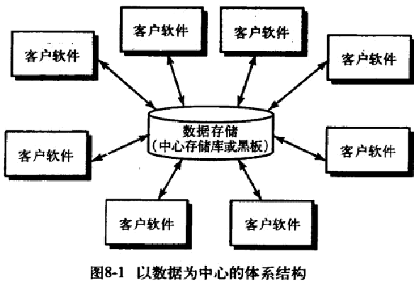
体系结构风格的简单分类
以数据为中心的体系结构：
  也称仓库。
  数据存储驻留在体系结构的中心，其他构件访问该数据存储，并进行各种数据操作(更新、增加、删除或修改)。
  黑板(变种)：当用户感兴趣的数据发生变化时，它将通知客户软件。

Slide 19
以数据为中心的体系结构（II）
优点：
  开放：数据对所有使用者开放，客户软件可以直接决定存取方式；
  可集成性：现有构件可以被修改，新的客户构件可以加入到体系结构中，而无需考虑其他客户。
问题：
  客户软件难以协作；
  中心数据的格式必须为所有客户软件所接受。

Slide 20
数据流体系结构
当输入数据经过一系列的计算构件和操作构件的变换形成输出数据时，可应用该体系结构。例如管道—过滤器模式：
  拥有一组称为过滤器的构件，这些构件通过管道连接，管道将数据从一个构件传送到下一个构件。
  每个过滤器独立于其上游和下游的构件而工作，过滤器的设计要针对某种形式的数据输入，并且产生某种特定形式的数据输出 (到下一个过滤器)。
  然而，过滤器没有必要了解与之相邻的过滤器的工作。

Slide 21
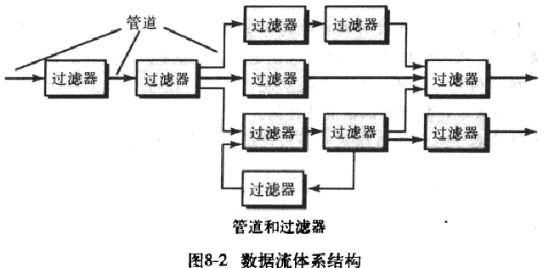
数据流体系结构

Slide 22
管道—过滤器模式
如果数据流退化成单线的变换，则称为批序列。这种结构接收一批数据，然后应用一系列连续的构件(过滤器)完成变换。

Slide 23
数据流体系结构
优点：
  易理解；
  容易并行运行。
问题：
  适用于批处理，不易交互；
  流的协作需要考虑。

Slide 24
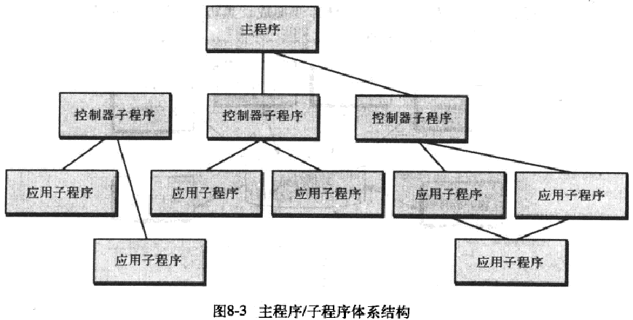
调用和返回体系结构
该体系结构风格能够设计出一个相对易于修改和扩展的程序结构，存在以下子风格：
  主程序/子程序体系结构：将功能分解为一个控制层次结构，其中的“主”程序调用一组程序构件，这些程序构件又去调用别的程序构件 (此时，对于被调者来说，这些主调者就是主程序)。
  远程过程调用体系结构：构件分布在网络的多个计算机上。

Slide 25
面向对象体系结构
系统的构件封装了数据和应用到该数据上的操作。
构件间通过消息传递进行通信与合作。

Slide 26
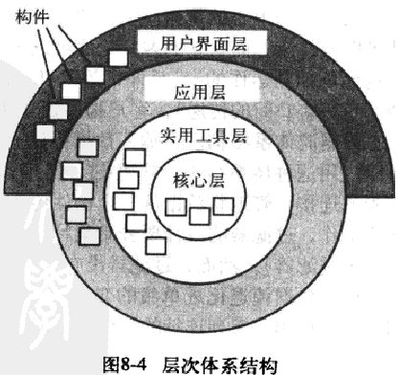
层次体系结构
层次体系结构：
  定义了不同的层次，各个层次完成各自操作；
  每一层为上层提供服务，又接受下层的服务；
  优点：明确的抽象层次、易于增减或修改层次；
  问题：系统并不是总能分层。

Slide 27
体系结构模式
类似的问题如何解决？
  模式：体系结构模式在特定坏境和一系列限制与约束下处理特定的应用问题。

Slide 28
体系结构框架
体系结构框架是：
  一个特定应用领域问题的体系模式；
  一个待实例化的完整系统。
例如：
  MFC (Microsoft Foundation Classes)框架：微软把涉及文件、数据库操作、网络I/O、图形、通用数据结构、用户界面对象等应用功能构件组合在一起，封闭所得的应用框架。
  Struts：基于WEB应用的开发框架。
  专家系统外壳：行业应用框架。
  .NET。

Slide 29
本章内容
12.1 软件体系结构
12.2 体系结构类型
12.3 体系结构风格
12.4 体系结构考虑要素
12.5 体系结构决策
12.6 体系结构设计
12.7 评估候选的体系结构设计
12.8 经验学习
12.9 基于模式的体系结构评审
12.10 体系结构一致性检查
12.11 敏捷性与体系结构

Slide 30
体系结构考虑要素
经济性——许多软件体系结构深受不必要的复杂性所害，它们充斥着不必要的产品特色或无用的需求（如无目的的可重用性）。最好的软件应该是整洁的并依赖抽象化以减少无用的细节。
易见性——设计模型建立后，对于那些随后将验证这些模型的软件工程师而言，体系结构的决策及其依据应该是显而易见的。如果重要的设计和专业领域概念与随后的设计和开发人员没有进行有效沟通，所产生的设计模型往往是晦涩难懂的。
隔离性——适当的隔离会产生模块化的设计，但过分的隔离又会导致碎片化和易见性的丧失。

Slide 31
体系结构考虑要素
对称性——体系结构的对称性意味着它的属性是均衡一致的，对称的设计更易于理解、领悟和沟通。比如，一个客户账户对象，其生命周期可被软件体系结构直接模式化为同时提供Open()和Close()方法。
应急性——紧急的、自组织的行为和控制常常是创建可扩展的、经济高效的软件体系结构的关键。比如：许多实时性的软件应用是由事件驱动的，定义系统行为的事件序列和它们的持续时间确定了应急响应的质量，很难预先规划好事件所有可能的序列，相反，系统体系结构设计师应构建一个灵活系统，能够适应这类突发事件的出现。
以上这些考虑要素并非独立存在，他们之间既相互作用又相互调节。例如，隔离性可因经济性而加强或减轻，隔离性也可平衡易见性。

Slide 32
本章内容
12.1 软件体系结构
12.2 体系结构类型
12.3 体系结构风格
12.4 体系结构考虑要素
12.5 体系结构决策
12.6 体系结构设计
12.7 评估候选的体系结构设计
12.8 经验学习
12.9 基于模式的体系结构评审
12.10 体系结构一致性检查
12.11 敏捷性与体系结构

Slide 33
体系结构决策
决策模型记录了所需要的体系结构决策、在过往的项目中实际做出的决策以及支持这些决策的理由。

Slide 34
本章内容
12.1 软件体系结构
12.2 体系结构类型
12.3 体系结构风格
12.4 体系结构考虑要素
12.5 体系结构决策
12.6 体系结构设计
12.7 评估候选的体系结构设计
12.8 经验学习
12.9 基于模式的体系结构评审
12.10 体系结构一致性检查
12.11 敏捷性与体系结构

Slide 35
系统环境的表示
软件体系结构设计师利用体系结构环境图对软件与外部实体的交互方式进行建模。
与目标系统交互的系统，即外部实体可表示为：
  上级系统：视目标系统为某些高层处理方案的一部分
  下级系统：被目标系统使用，向完成目标系统提供必要的数据和处理
  同级系统：在对等的基础上相互作用 (即信息或者由同级系统和目标系统产生，或者被同级系统和目标系统使用)
  参与者：通过产生和消耗必要的处理信息，实现与目标系统交互的实体。(人、设备)

Slide 36
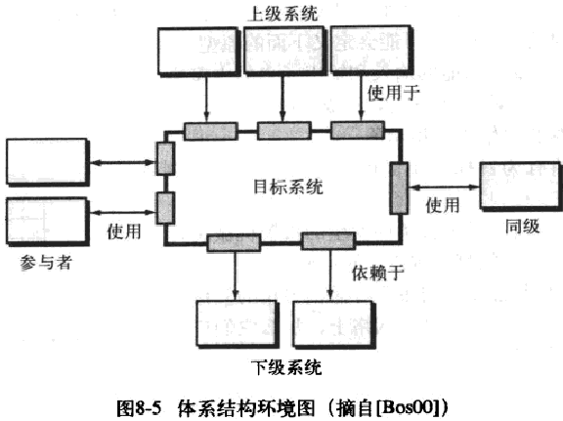
体系结构环境图
接口：外部实体通过接口与目标系统进行通信

Slide 37
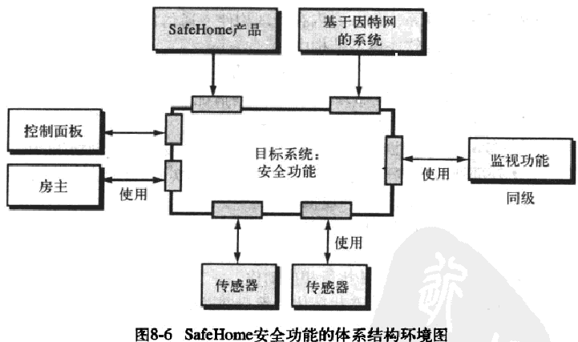
SafeHome安全功能的体系结构环境图

Slide 38
定义原型
原型 (archetype)是表示核心抽象的类或模式：
  一个原型可以由几个构件组成，是对某一类构件的抽象。
  一般来讲，即使设计相对复杂的系统，也只需要相对较小的原型集合。

Slide 39
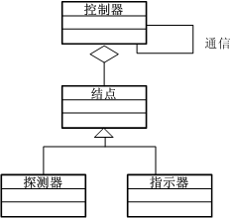
SafeHome安全功能原型的UML关系
发出警报或撤销警报的机械装置的抽象
输入和输出元素的内聚集合，由传感器、指示器等构成
传感设备的抽象，例如摄像头
报警机械装置的抽象，例如警报汽笛、闪灯、响铃

Slide 40
构件体系结构
在将软件体系结构精化为构件时，系统的结构就开始显现了。构件的来源如下：
  应用领域：需求分析模型中的类；
  基础设施域：如内存管理、通信构件、数据库构件等；
  界面领域：环境图中描述的接口隐含着一个或者多个特定的构件。
每一个顶层构件都必须经过反复的迭代精化。

Slide 41
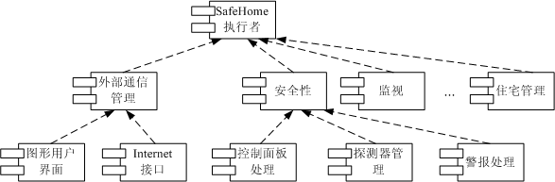
带有顶层构件的SafeHome整体体系结构
协调安全功能与外部实体的通信
审核所有报警条件并执行相应动作
管理所有的控制面板功能
协调对系统所有探测器的访问

Slide 42
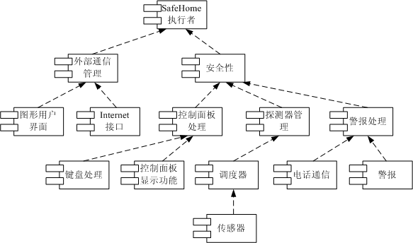
构件体系结构（精化）

Slide 43
WebApp的体系结构设计
WebApp是典型的使用多层次体系结构来构造的客户端–服务器应用软件，包括用户界面或表现层、一个基于一组业务规则来指导与客户端浏览器进行信息交互的控制器，以及可以包含WebApp的业务规则的内容层或模型层。

Slide 44
移动App的体系结构设计
移动App是典型的使用多层体系结构来构造的系统，包括用户界面层、业务层以及数据层。
影响移动App体系结构设计的方面：
  （1）将要建立的Web客户类型（瘦或富客户端）；
  （2）所支持的设备种类（如智能手机、平板电脑）；
  （3）连接程度需求（偶尔的还是持久的）；
  （4）带宽需求；
  （5）移动平台的限制；
  （6）重用和可维护性的程度也是重要的；
  （7）设备资源的限制（如电池寿命、内存大小、处理器速度）。

Slide 45
本章内容
12.1 软件体系结构
12.2 体系结构类型
12.3 体系结构风格
12.4 体系结构考虑要素
12.5 体系结构决策
12.6 体系结构设计
12.7 评估候选的体系结构设计
12.8 经验学习
12.9 基于模式的体系结构评审
12.10 体系结构一致性检查
12.11 敏捷性与体系结构

Slide 46
评估可选的体系结构设计
体系结构权衡分析方法 (Architecture Trade-off Analysis Method, ATAM)： 建立一个迭代的软件体系结构评估过程：
  1. 收集场景。开发一组用例，从用户角度描述系统。
  2. 引出需求、约束和环境描述。这些信息作为需求工程的一部分得到确定，并用来确保所有利益相关者的关注点都会被处理。
  3. 描述那些已经被用于解决场景和需求的候选体系结构风格/模式，用以下任意一种体系结构视图来描述：
    模块视图：用于分析带有构件的工作任务以及信息隐蔽获得的程度。
    过程视图：用于分析系统性能。
    数据流视图：用于分析体系结构满足功能需求的程度。

Slide 47
评估可选的体系结构设计 (2)
  4. 通过单独地考虑每个属性来评估质量属性。
    质量属性包括：可靠性、性能、安全性、可维护性、灵活性、可测试性、可移植性、可复用性和互操作性。
  5. 针对特定体系结构风格、确定质量属性对各种体系结构属性的敏感性。可以通过小的体系结构变更确定某个质量属性的敏感性。
    受体系结构变更影响很大的属性称为敏感点。
  6. 使用上步的敏感性分析鉴定候选体系结构。
迭代上述6个步骤，某些候选体系结构可能会被删除，剩余的一个或多个体系结构可能被修改和进一步细化。

Slide 48
体系结构复杂性
通过体系结构中构件间的依赖关系对体系结构的整体复杂性进行评估，这些依赖关系是由系统中的信息流或控制流驱动的。3种类型的依赖如下：
  共享依赖：对两个构件u和v，如果u和v引用相同的全局数据，则在u和v之间存在共享依赖关系
  流依赖：对两个构件u和v，如果u必须在控制流进入v(先决条件)之前完成，或u和v通过参数通信，则在u和v之间存在流依赖关系。
  约束依赖：对两个构件u和v，u和v不能同时执行(即互斥)，则在u和v之间存在约束依赖关系。

Slide 49
体系结构评审
体系结构评审是一种特定的技术性评审，它提供了一种评估方法，该方法可以评估软件体系结构满足系统质量需求（如可扩展性或性能）的能力以及识别任何潜在风险的能力。体系结构评审可以尽早检测到设计问题，具有降低项目成本的潜能。
与需求评审会涉及所有利益相关者的代表不同，体系结构评审往往只涉及软件工程团队成员，并辅以独立的专家。业界最常用的体系结构评审技术有：基于经验的推理、原型评估、情境评审以及检查单的使用。

Slide 50
本章内容
12.1 软件体系结构
12.2 体系结构类型
12.3 体系结构风格
12.4 体系结构考虑要素
12.5 体系结构决策
12.6 体系结构设计
12.7 评估候选的体系结构设计
12.8 经验学习
12.9 基于模式的体系结构评审
12.10 体系结构一致性检查
12.11 敏捷性与体系结构

Slide 51
经验学习
Wright [Wri11]建议了几种决策分析和解决方案（Decision Analysis and Resolution，DAR）的方法，有助于消除分歧和促成协作。三个代表性DAR方法如下：
  原因链法。一种根源分析的技术，团队定义好一种体系结构的目标或效果，然后阐述导致目标实现的相关动作。
  石川鱼骨法。一种图示技术，列出为达成既定的体系结构目标所需的各种可能的操作或原因。
  思维导图或蜘蛛图。这种图示方法用来表示围绕着一个中心关键词、约束或需求的词汇、概念、任务或软件工程产品。

Slide 52
本章内容
12.1 软件体系结构
12.2 体系结构类型
12.3 体系结构风格
12.4 体系结构考虑要素
12.5 体系结构决策
12.6 体系结构设计
12.7 评估候选的体系结构设计
12.8 经验学习
12.9 基于模式的体系结构评审
12.10 体系结构一致性检查
12.11 敏捷性与体系结构

Slide 53
基于模式的体系结构评审
一种轻量的、基于模式的体系结构评审(Patten-Based Architecture Review, PBAR) 是一种用来平衡体系结构模式与软件质量属性之间关系的评估方法。PBAR包含以下的迭代步骤[Har11]：
  1. 遍历相关的用例，以确定并讨论系统最重要的质量属性。
  2. 结合需求讨论系统体系结构图。
  3. 协助评审人员识别所使用的体系结构模式，并将系统结构与模式结构相匹配。
  4. 使用现有文档和过往用例，检查体系结构和质量属性，以确定每一种模式对系统质量属性的影响。
  5. 识别并讨论由设计中使用的体系结构模式所引起的质量问题。
  6. 针对会议上出现的问题作一个简短的汇总，并对可运行的系统骨架进行相应的修正。
PBAR非常适用于小规模敏捷团队，只需要相对较少的额外项目时间和精力。只需要很短的准备及评审时间，PBAR便能够适应不断变更的需求和较短的建设周期，同时，也有助于团队理解系统体系结构。

Slide 54
本章内容
12.1 软件体系结构
12.2 体系结构类型
12.3 体系结构风格
12.4 体系结构考虑要素
12.5 体系结构决策
12.6 体系结构设计
12.7 评估候选的体系结构设计
12.8 经验学习
12.9 基于模式的体系结构评审
12.10 体系结构一致性检查
12.11 敏捷性与体系结构

Slide 55
体系结构一致性检查
随着软件的进程由设计进入到构建阶段，软件工程师们必须努力确保实施和演变中的系统与规划的体系结构是一致的。许多情形（如需求冲突、技术困难、交付期限的压力）会造成软件偏离原定的体系结构。如果没有定期对体系结构进行一致性检查，无法控制的偏差便会导致体系结构逐渐被侵蚀并影响系统质量。
静态体系结构一致性分析（Static Architecture-Conformance Analysis, SACA）可以评估已完成的软件系统是否与它的体系结构模型相符合。

Slide 56
本章内容
12.1 软件体系结构
12.2 体系结构类型
12.3 体系结构风格
12.4 体系结构考虑要素
12.5 体系结构决策
12.6 体系结构设计
12.7 评估候选的体系结构设计
12.8 经验学习
12.9 基于模式的体系结构评审
12.10 体系结构一致性检查
12.11 敏捷性与体系结构

Slide 57
敏捷性与体系结构
敏捷团队坚持在新的需求出现时自由地做出变更。
体系结构设计师想要确保的是体系结构的重要部分已经经过了斟酌，并且开发者也征求了利益相关者的意见。
两方的意见可以通过运用一种称为进展的签署的做法来得到满足，即在每一次新的原型完成后，相关的产品应该记录在文档中并获得批准。

Slide 58
（补）使用数据流进行体系结构映射
可以定义一些不同的“映射”，利用这些映射可以把数据流图变换成软件结构。
两种信息流类型：变换型、事务型。
  大型软件系统通常是变换型结构和事务型结构的混合。
  通常采用以变换分析为主，事务分析为辅的方式进行软件结构设计。

Slide 59
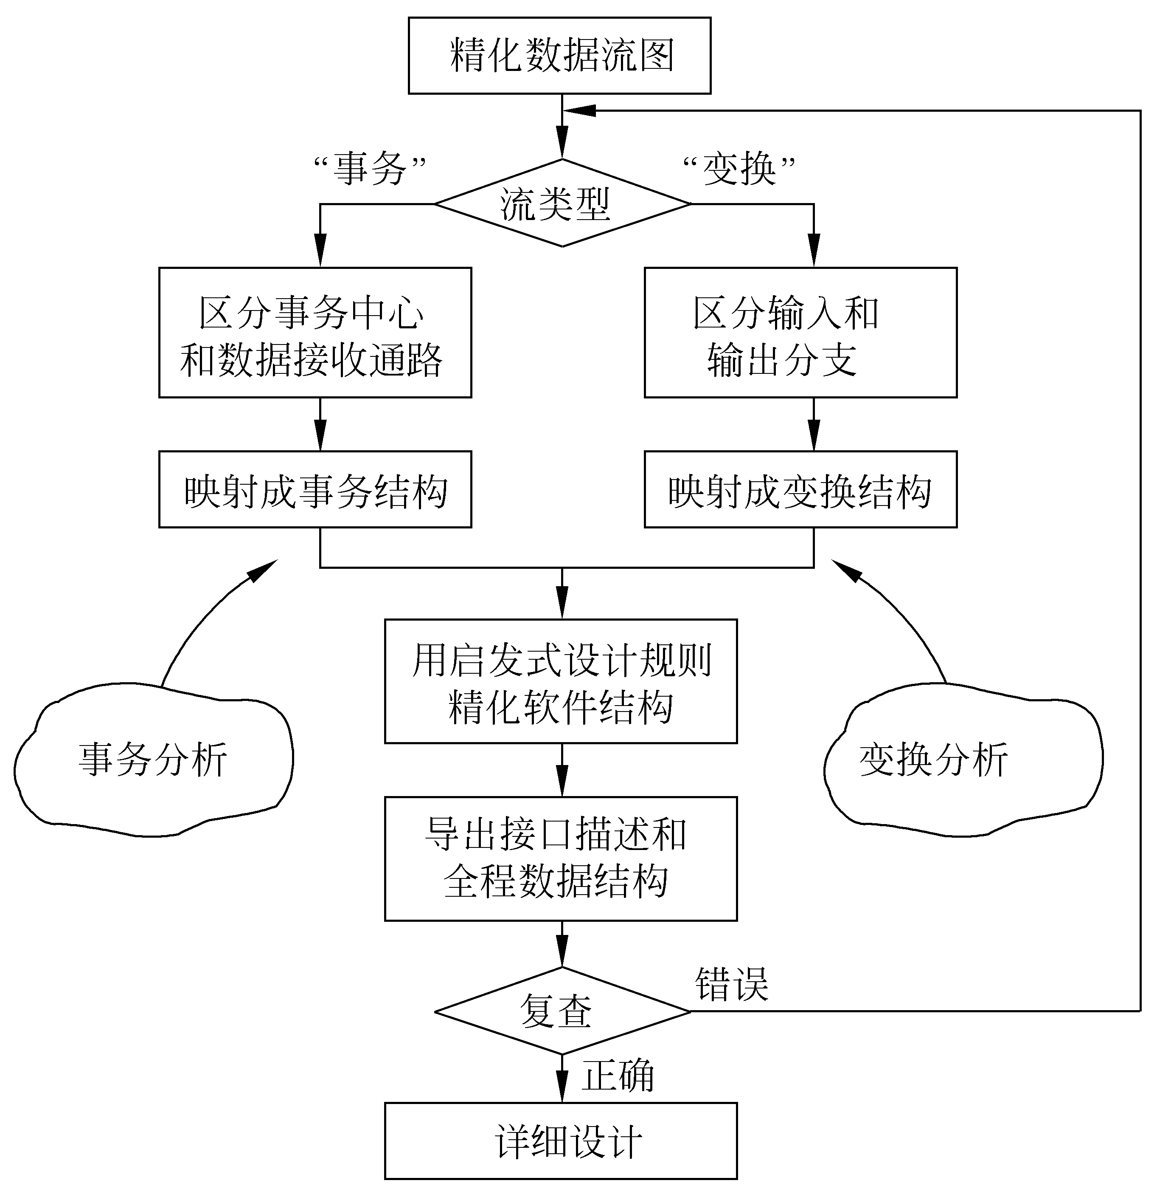
数据流映射流程

Slide 60
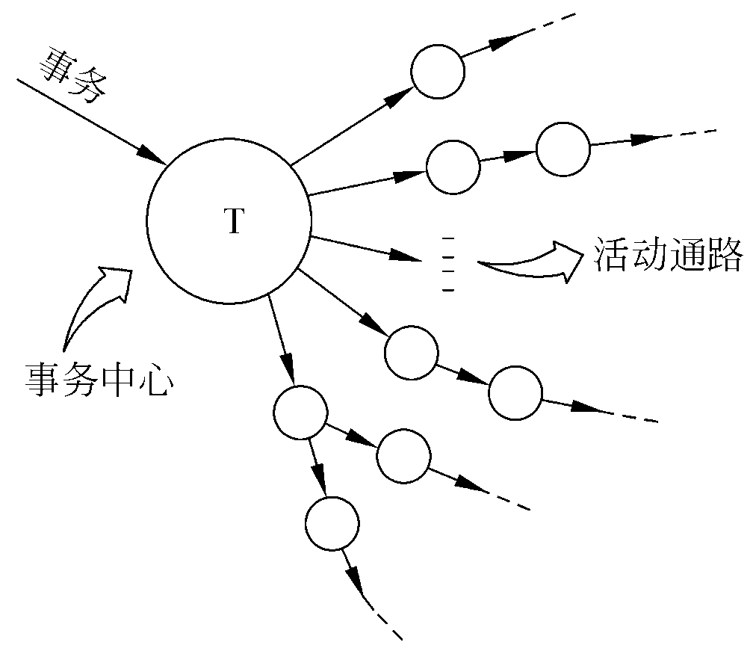
事务流
将外部信息转换成一个事务，对事务进行评估，并且根据评估结果，启动其中一条（也可能是若干条）动作路径流。
发出很多动作路径的信息流中心称为事务中心。

Slide 61
事务映射
步骤：
  (1) 评审基本系统模型；
  (2) 评审和精化软件的数据流图；
  (3) 确定DFD含有变换流还是事务流特征；
  (4) 标识事务中心和每条动作路径上的流特征；
  (5) 将DFD映射到一个适合事务处理的体系结构上；
  (6) 分解并精化事务结构和每条动作路径的结构；
  (7) 精化第一次迭代得到的体系结构。

Slide 62
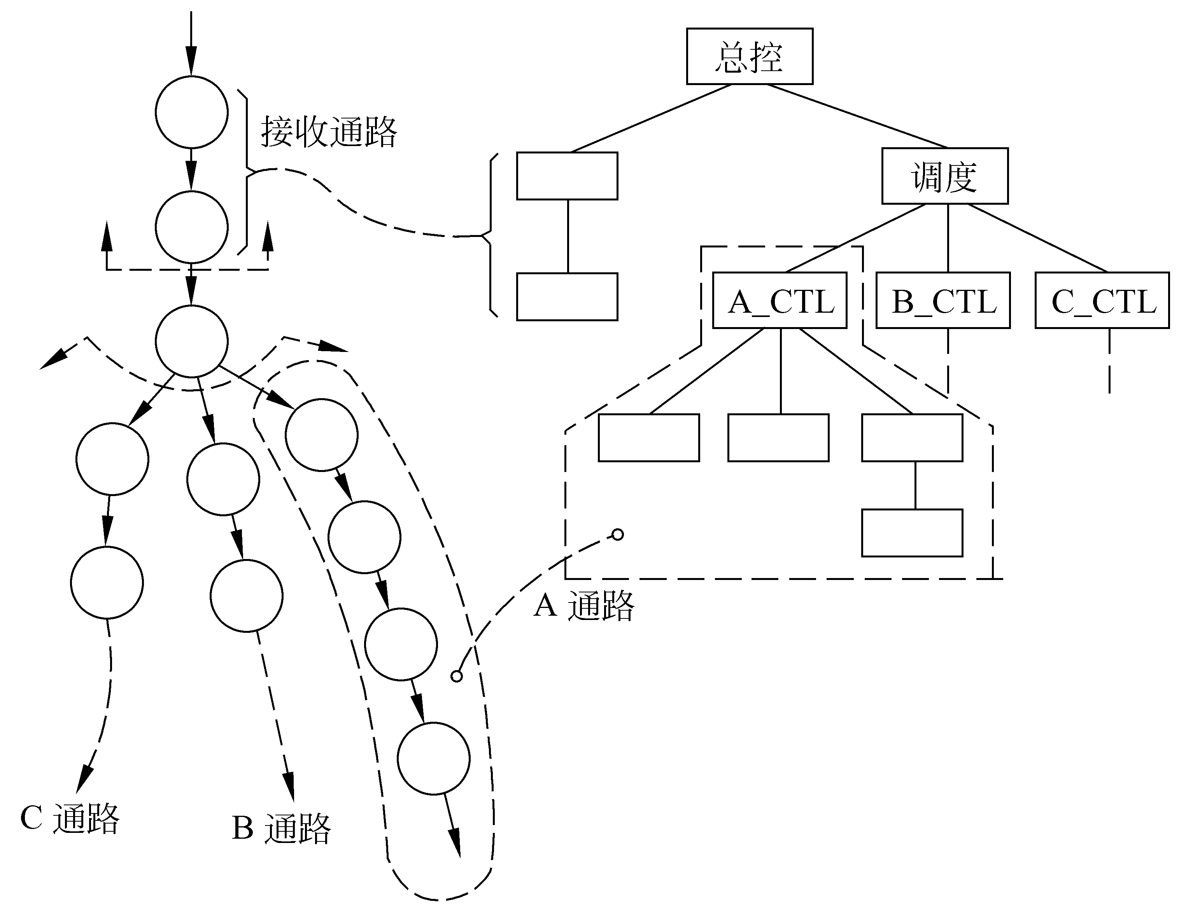
事务映射 (对体系结构进行映射)

Slide 63
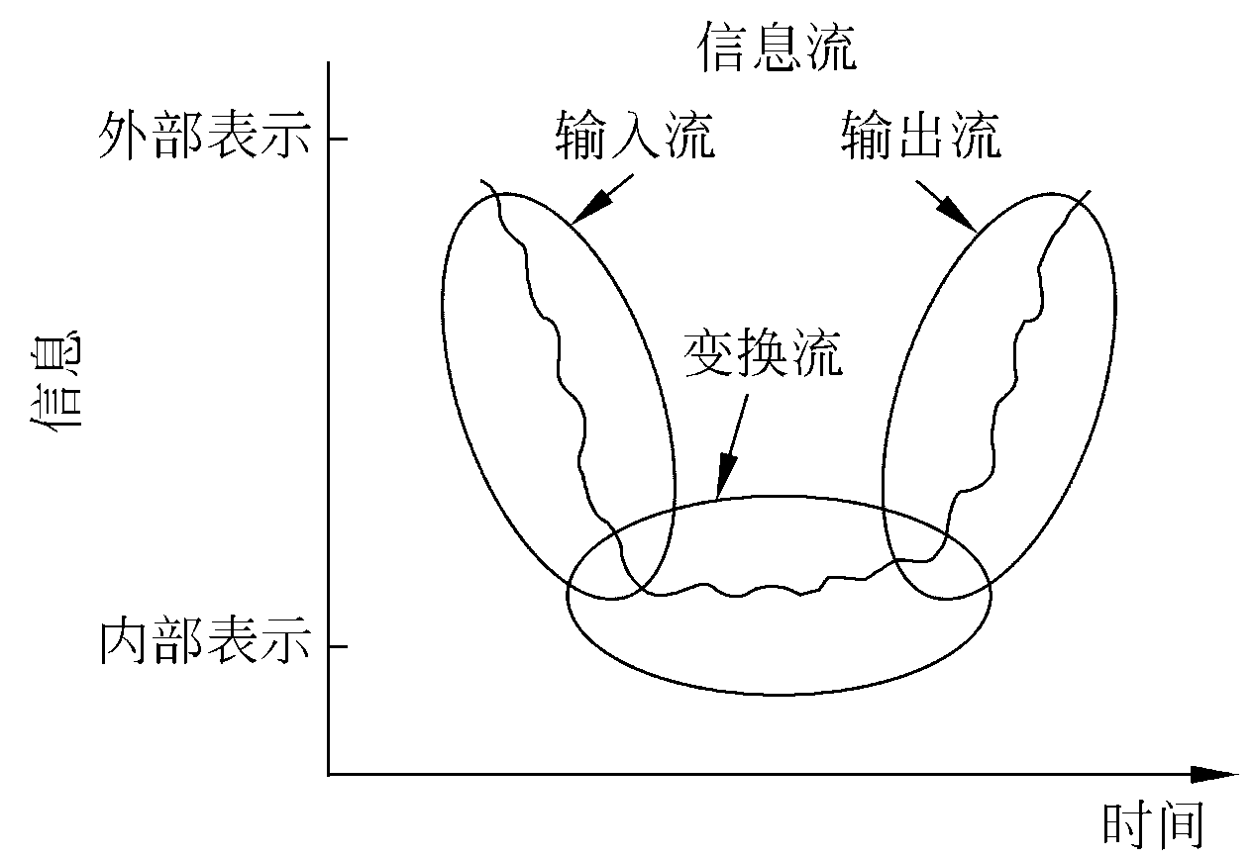
变换流——线性特性
信息沿着各种路径进入系统，这些路径称为输入流。
输入数据通过“变换中心” ，进行转换，此处的信息流称为变换流。
转换后的数据沿各种路径流出软件，这些流出的路径称为输出流。

Slide 64
变换映射
步骤：
  (1) 评审基本系统模型；
  (2) 评审和精化软件的数据流图；
  (3) 确定DFD是否含有变换流或事务流特征；
  (4) 通过确定输入和输出流的边界，分离出变换中心；
  (5) 完成“第一级分解”；
  (6) 完成第二级分解，将DFD中的每个加工映射到体系结构中的相应模块；
  (7) 精化第一次迭代得到的体系结构。

Slide 65
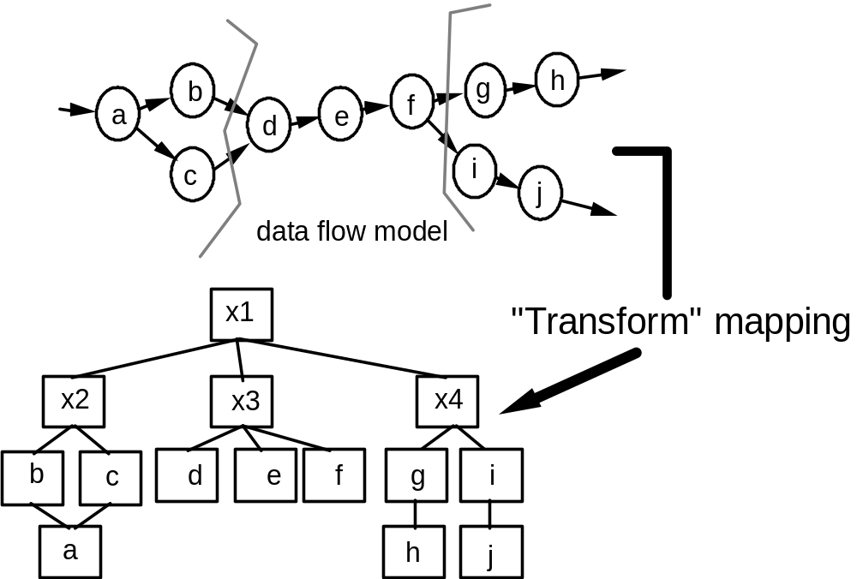
变换映射

Slide 66
信息流
变换型与事务型的区别：
  变换型是线性的处理 (一般是一个输出)
  事务型是分类处理 (选择某一条路径作为输出)

Slide 67
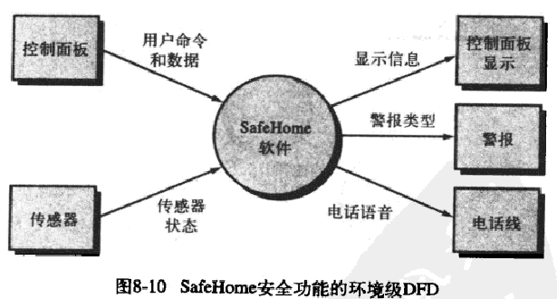
步骤1：评审基本系统模型
基本系统模型或者环境图把安全功能描述为一个单一的变换，描述了流入和流出该功能数据的外部生产者和消费者。

Slide 68
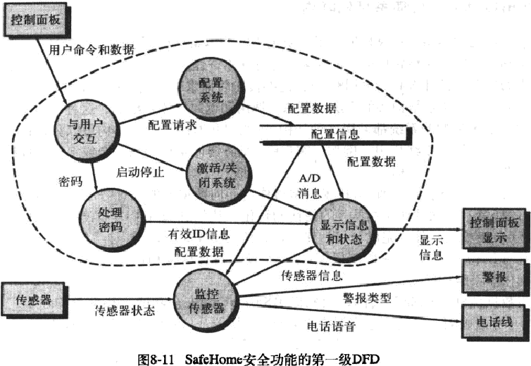
求精后的安全功能数据流

Slide 69
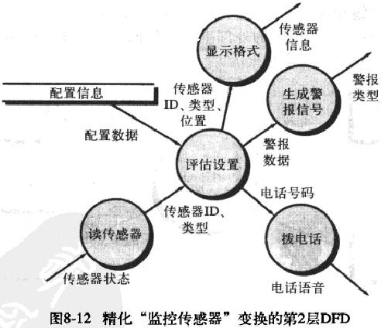
步骤2：评审和精化软件的数据流图
对从需求模型获得的信息进行精化，以获得更多的细节。

Slide 70
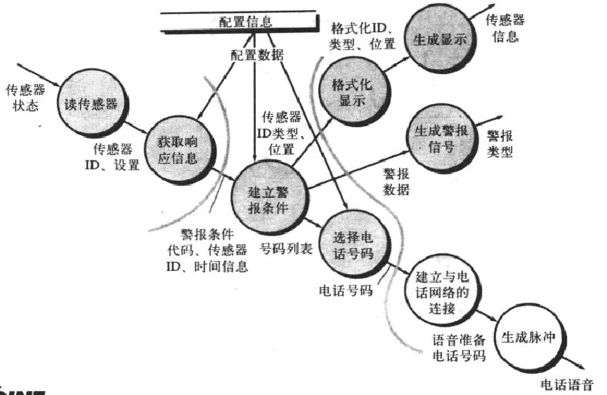
监控传感器的第3层DFD
第3层DFD，数据流图中的每个变换都展示了相对较高的内聚性，即变换所隐含的过程完成单一的、清楚的功能，该功能可以作为构件来实现，所以不需要再进一步精化。

Slide 71
步骤3：确定DFD是否含有变换流或事物流特征
数据通过一条输入路径进入软件，沿三条输出路径流出。(三条输出路径，而不是选择一条)
因此，信息流将呈现出一个从头到尾的总体变换特征。

Slide 72
步骤4：通过确定输入和输出流的边界，分离出变换中心。
输入数据流沿着一条路径流动，在该路径上，信息从外部形式转换为内部形式；输出流将内部数据转化为外部形式。
但是输入流和输出流的边界还有待说明，也就是说，不同的设计人员在选择流边界时可能不尽相同。事实上，不同的流边界选择会导致不同的设计方案。尽管在选择流边界时要加以注意，但沿流路径若有一个“泡泡”的差异对最终程序结构的影响并不会太大。本设计步骤的重点在于选择合理的边界，而不是花时间反复考虑边界的位置。
  例如，将输入流的边界放置在读传感器和获得响应信息之间也可以

Slide 73
监控传感器的第3层DFD

Slide 74
步骤5：完成“第一级分解”
使用这个映射导出的程序体系结构导致了自顶向下的控制分布。分解的作用是得到一个程序结构：其中
  顶层构件完成决策制定；
  底层构件完成大多数输入、计算和输出工作；
  中间层构件完成一部分控制和适度的任务。
当遇到变换流时，DFD将被映射成一个能为信息的输入、变换和输出处理提供控制的特定结构。

Slide 75
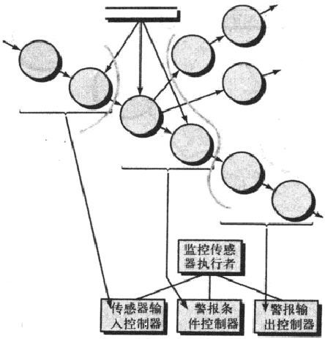
监控传感器的第一级分解
主控制器：位于程序结构的顶端，负责协调从属的控制器
输入流处理控制器：负责协调所有输入数据的接收
输出流信息处理控制器：负责协调输出信息的产生
变换流控制器：负责管理内部数据的所有操作

Slide 76
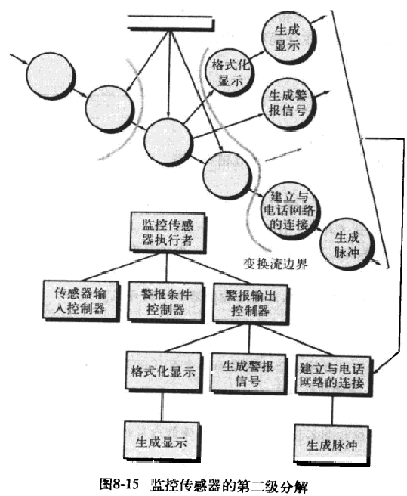
步骤6：完成“第二级分解”
第二级分解是将DFD中的每个变换(泡泡)映射到体系结构中的相应模块。从变换中心的边界开始，沿输入路径和输出路径向外，将变换依次映射到软件结构的从属层：
  一对一映射；
  两个甚至三个泡泡可以合并在一起表示为一个构件；
  一个单独的泡泡也可以扩展成两个或者多个构件。

Slide 77
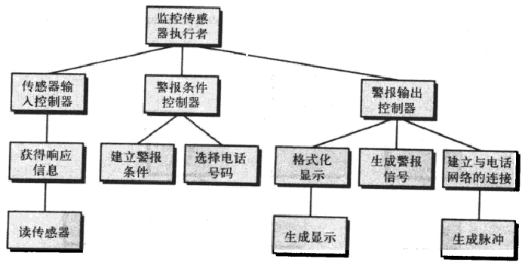
监控传感器第一次迭代结构

Slide 78
处理说明
虽然构件的名字已经可以体现其功能，但我们仍然需要为每个构件提供简要的处理说明：
  该说明描述构件接口、内部数据结构、功能说明以及限制和特殊功能的简要描述。
    例如，文件输入输出、硬件依赖特征、特殊的时间需求。

Slide 79
步骤7
步骤7：使用提高软件质量的设计启发式方法，精化第一次迭代得到的体系结构：
  应用功能独立性的概念精化第一次迭代得到的体系结构
  对构件进行“分解” 或“结合”，可以产生合理的分解、好的内聚性、低的耦合性的构件。最重要的是获得易于实现、测试和维护的程序结构。

Slide 80

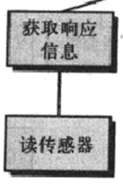

精化程序结构

Slide 81
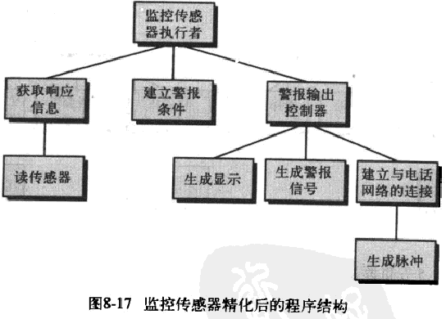
精化后的程序结构

Slide 82
精化体系结构设计
应该鼓励在设计早期阶段就对软件体系结构进行精化。
结构上的简单往往反映出程序的精致和高效。设计求精应在：
  满足有效模块要求的前提下尽量减少构件的数量
  在充分满足信息需求的前提下尽量减少复杂的数据结构

Slide 83
面向数据流的设计方法实例
汽车数字仪表板的设计：
  (1) 通过模数转换实现传感器和微处理机接口；
  (2) 在发光二极管面板上显示数据：
    指示每小时英里数(mph)，行驶里程，每加仑油行驶的英里数(mpg)等等；
    指示加速或减速；
    超速警告：如果车速超过55英里/小时，则发出超速警告铃声。
可以看出输出包括：状态信息（速度、里程、油耗），指示信息（加减速）和警告信息（超速）

Slide 84
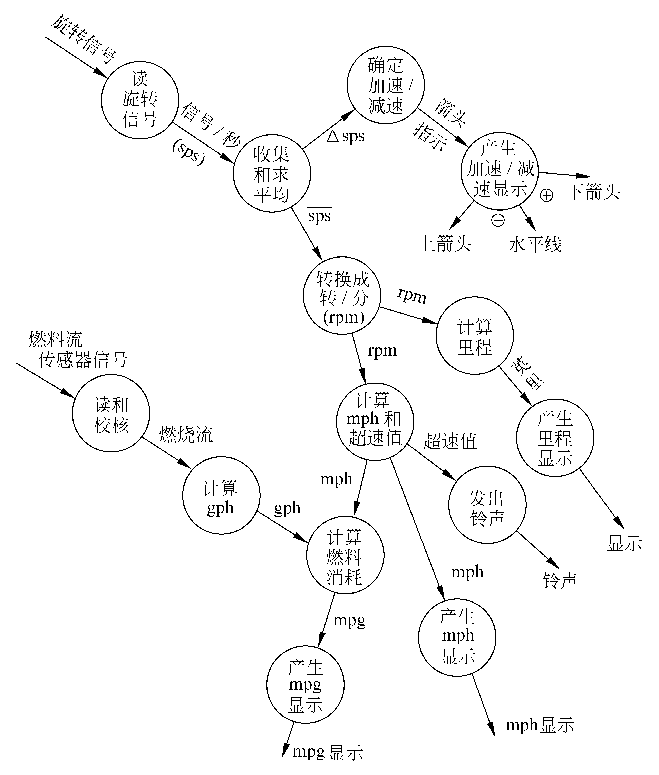
两个输入接口
五个输出接口

Slide 85
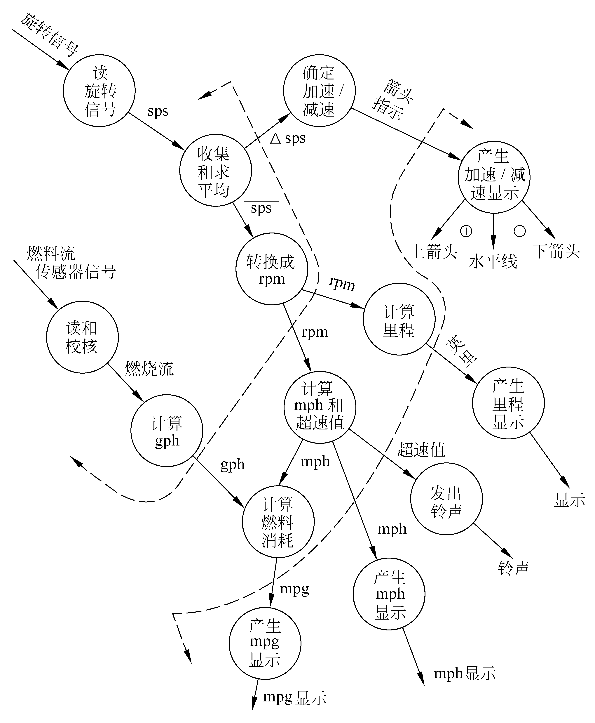

Slide 86
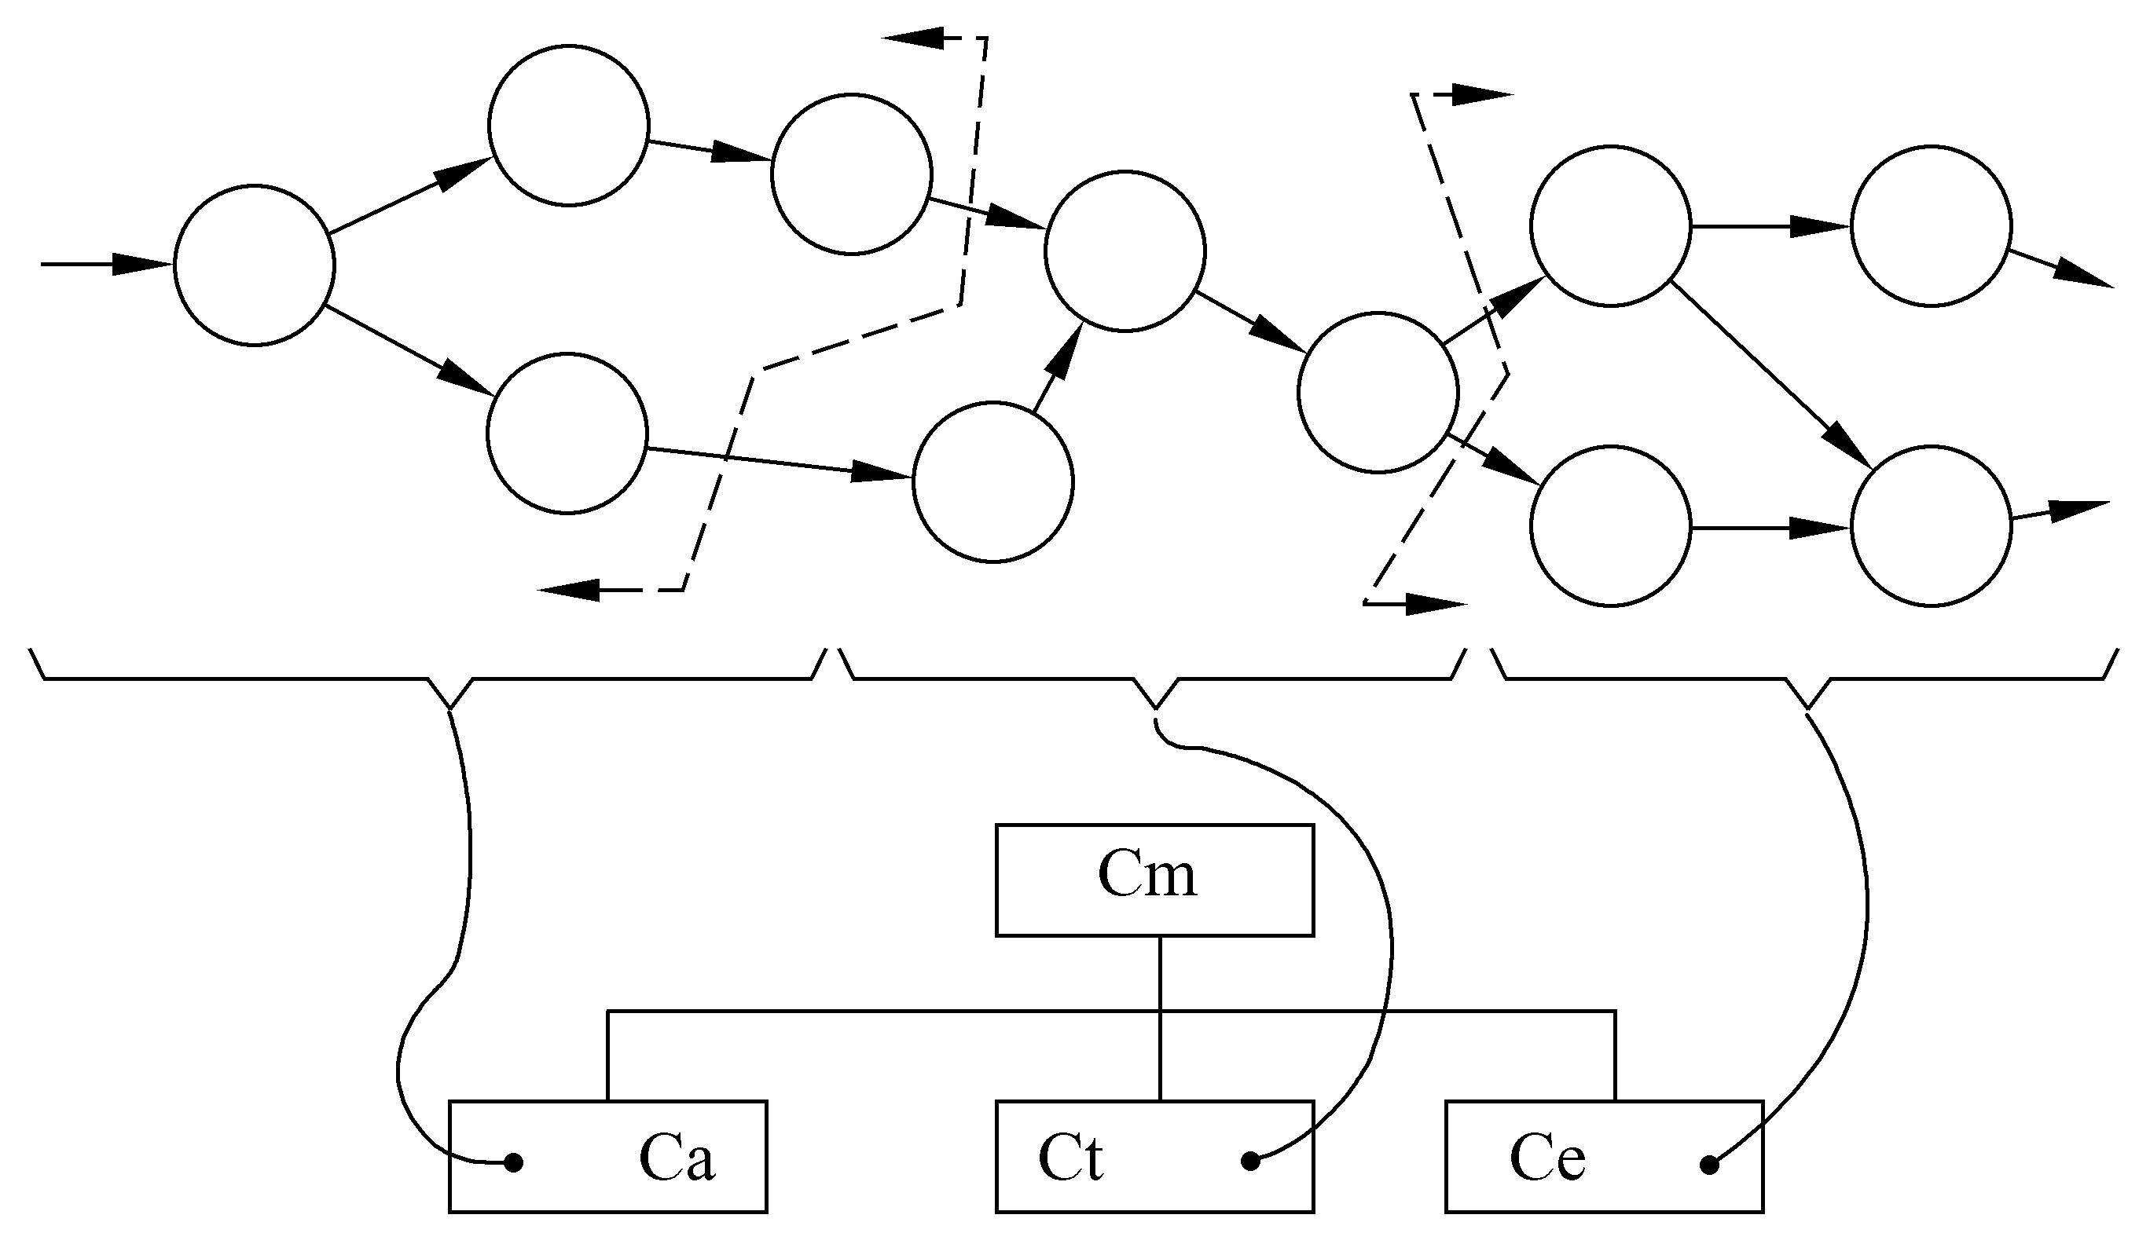
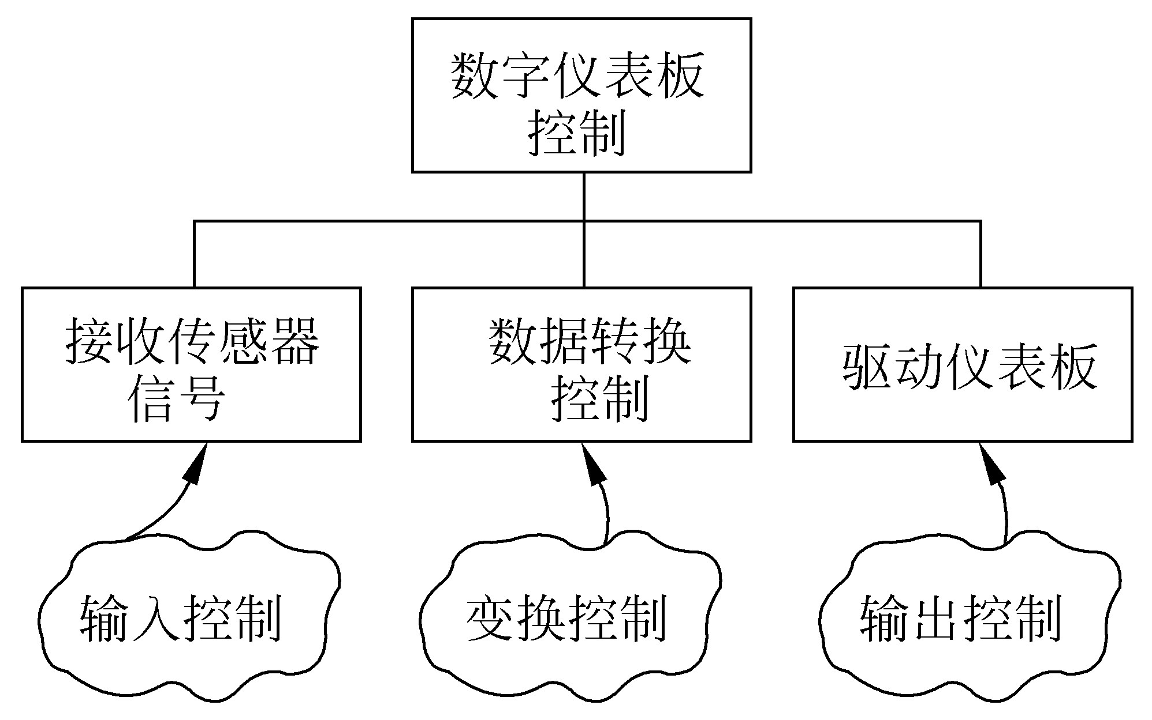
面向数据流的设计方法

Slide 87
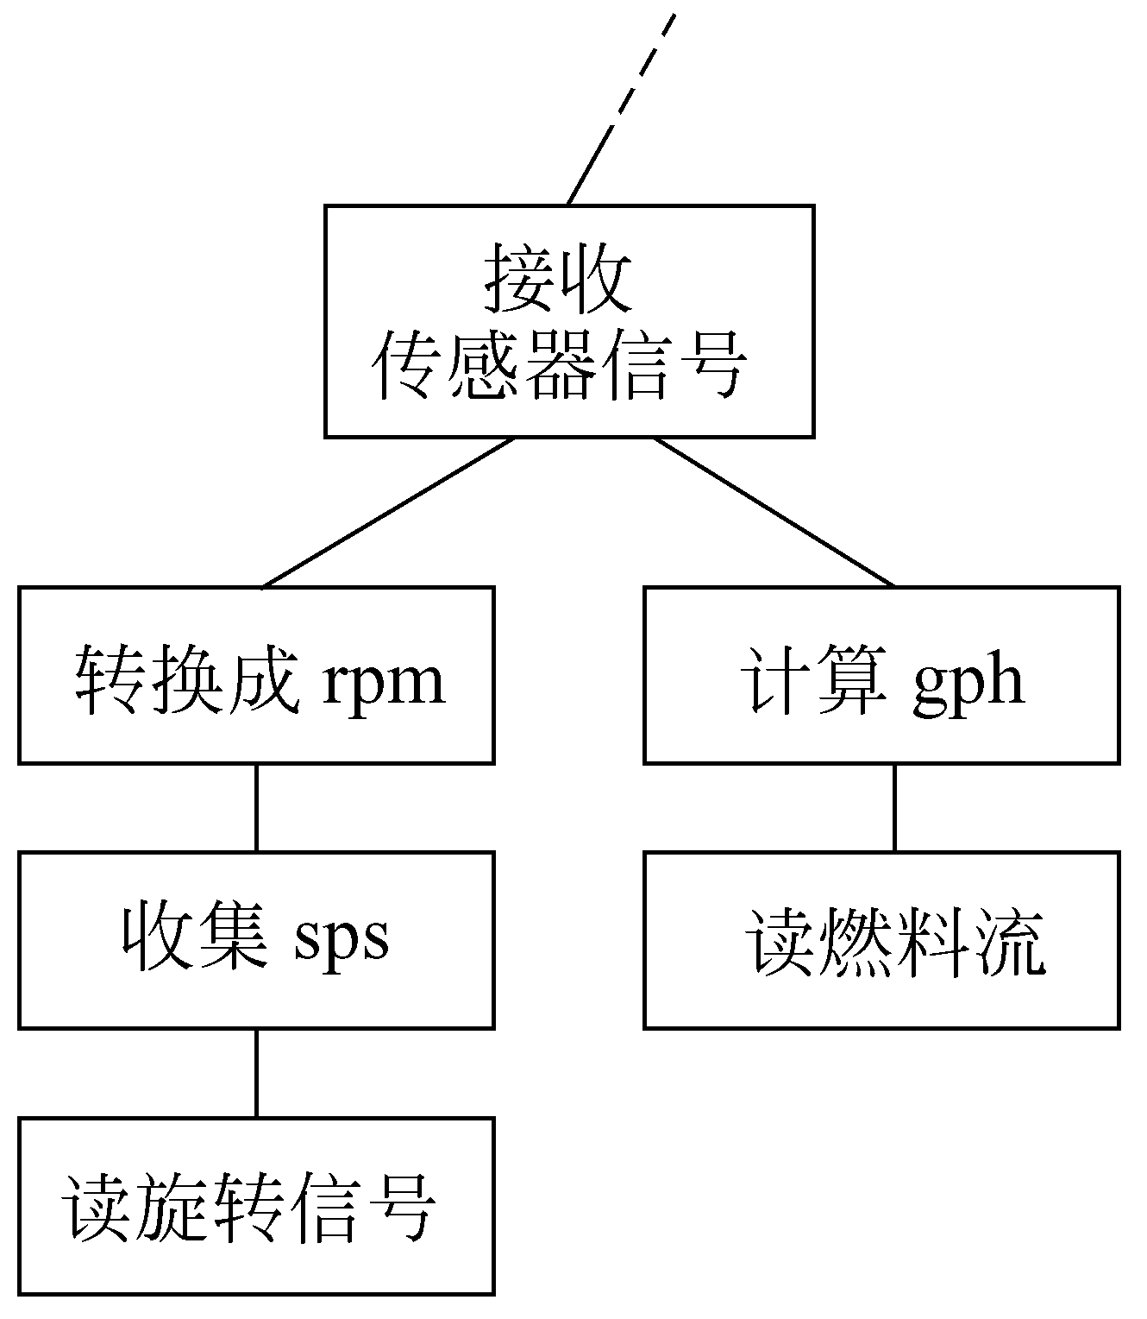
输入的处理

Slide 88
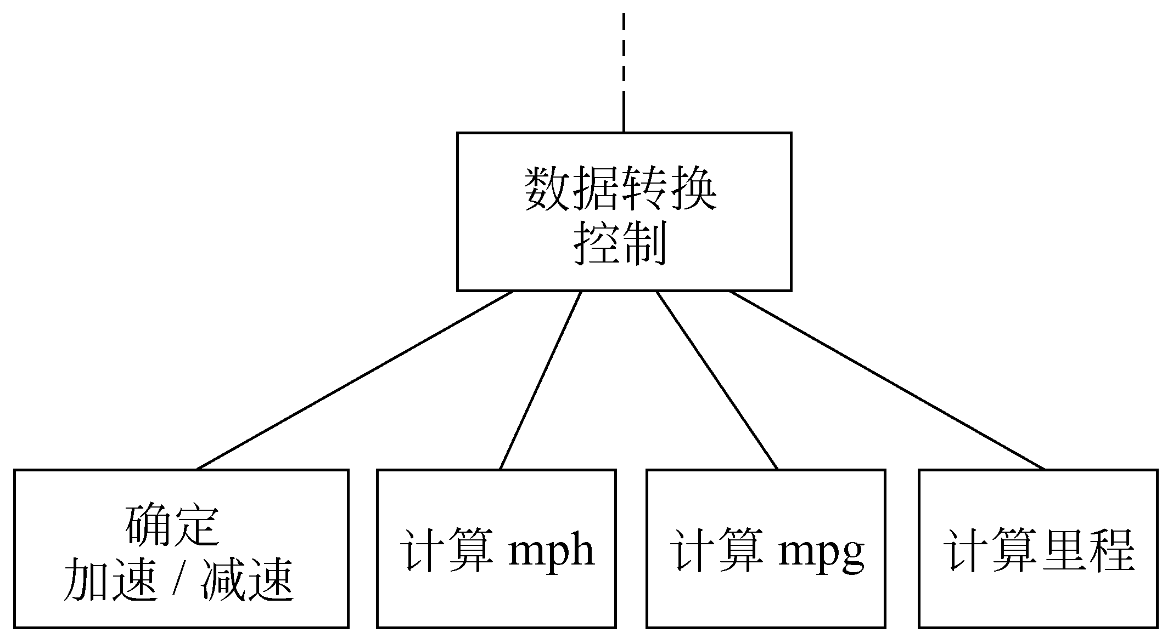
变化的处理

Slide 89
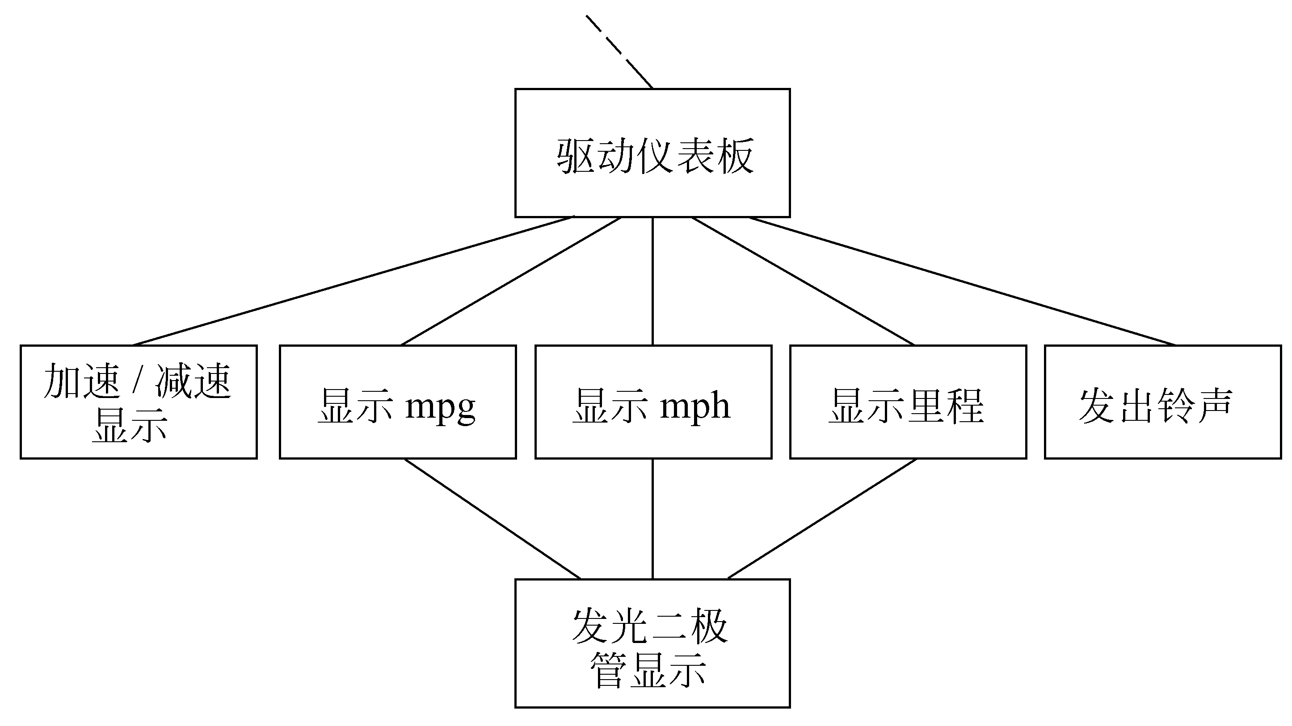
输出的处理

Slide 90
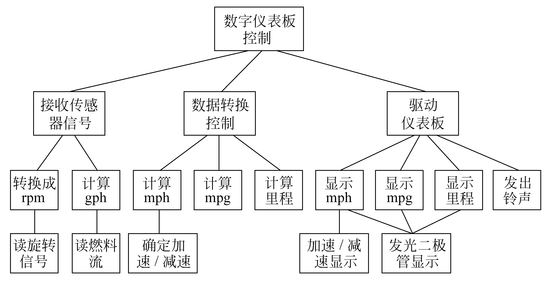
面向数据流的设计方法
为了得到一个易实现、易测试、易维护的软件结构，应该对初步分割得到的模块进行再分解或合并。
精化后的体系结构

Slide 91
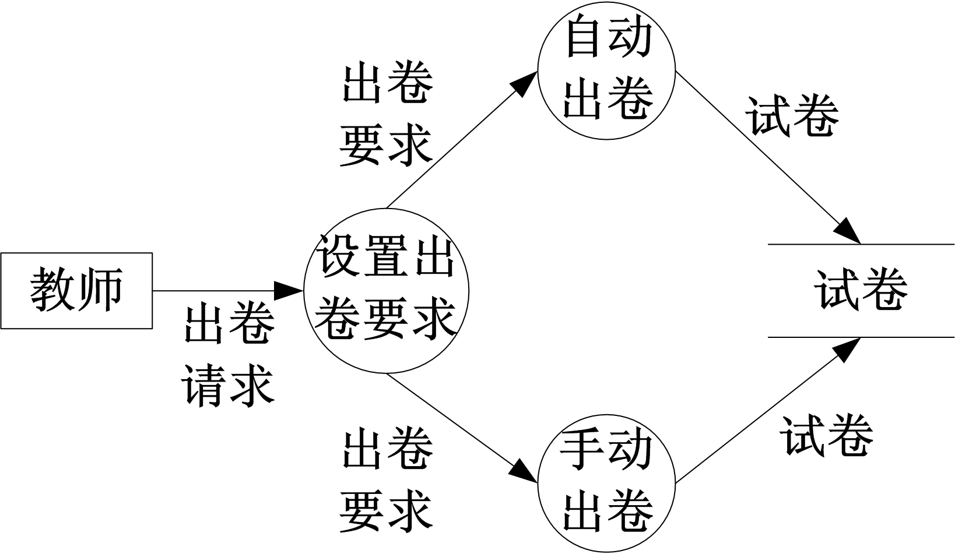
出卷系统案例(I)
一层数据流图（回顾）

Slide 92
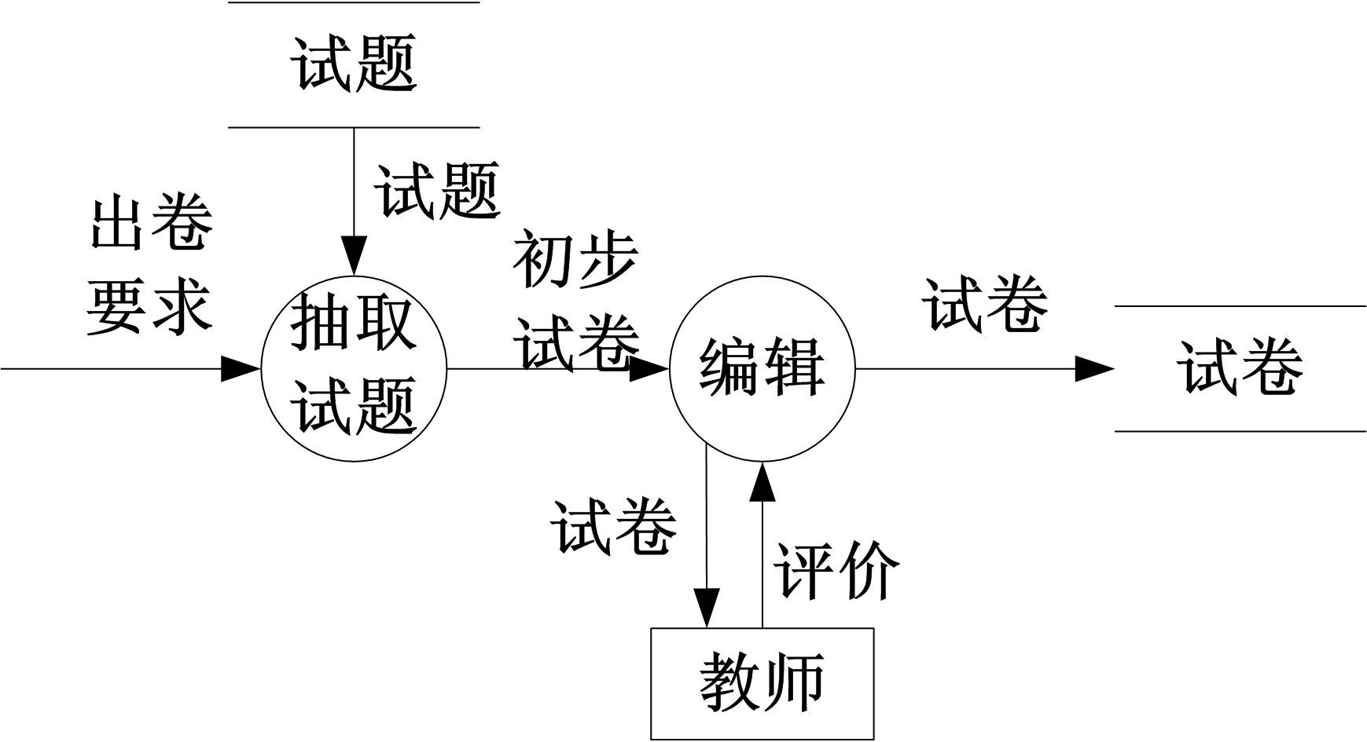
出卷系统案例(II)
二级数据流图（自动出卷部分，回顾）

Slide 93
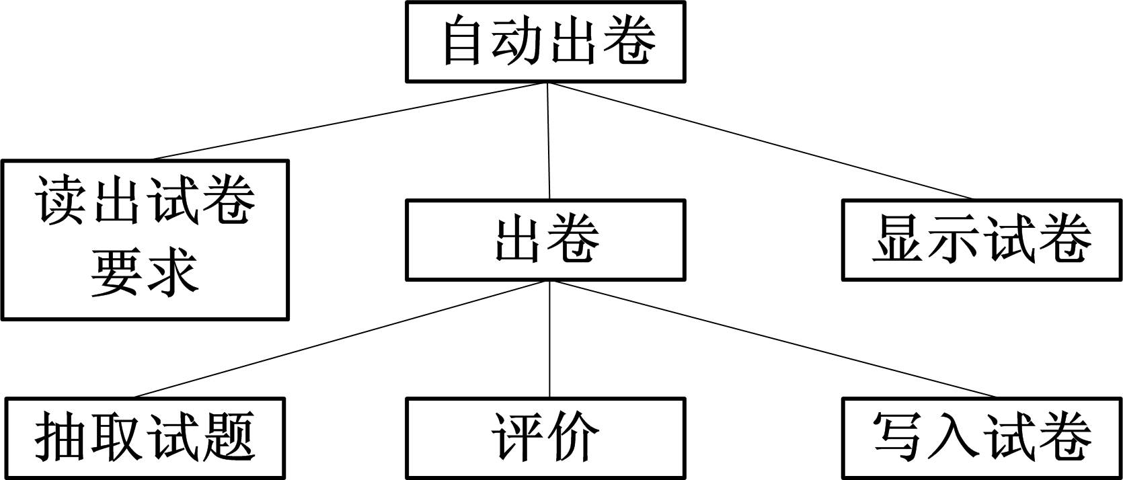
自动出卷系统的体系结构
输入
变换
输出

